Slide 1
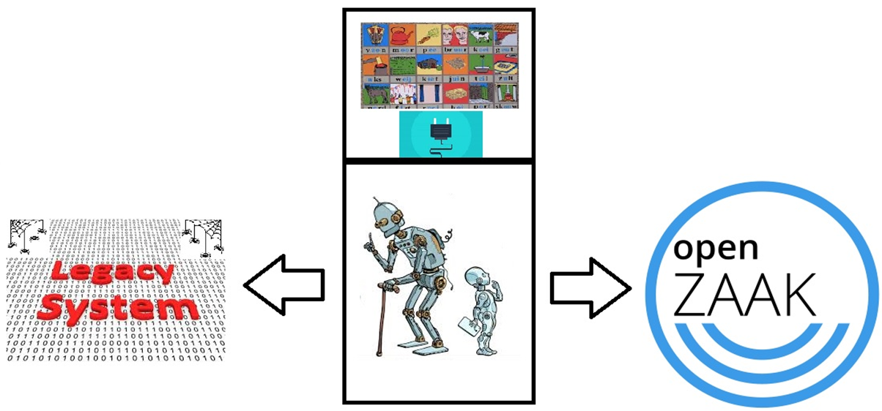



Open Zaakbrug
Common Ground in de praktijk

Slide 2
Introductie
De bijeenkomst wordt opgenomen en via Youtube gedeeld.
Wil je niet in beeld zet dan je camera uit.
Beelden kunnen gebruikt worden voor Fieldlab en inhoudelijk gerelateerde momenten
Eduard Witteveen Gemeente Súdwest-Fryslân
Notes:
Vooraf:
De bijeenkomst wordt opgenomen en via Youtube gedeeld, wil je niet in beeld zet dan je camera uit.
Beelden kunnen gebruikt worden voor Fieldlab en inhoudelijk gerelateerde momenten
Fijn om te zien wie er allemaal zijn
Microfoons graag uit
Handje opsteken wanneer je wat wilt zeggen (David en Lazo, kunnen jullie signaleren en oppikken wanneer iemand wat wil zeggen?)

Slide 3
Programma
Open Zaak
Open Zaakbrug
Demonstratie
Toekomst
Utrecht - Lazo Bozarov
Haarlem - David van Hussel
Súdwest-Fryslân
Vragen?
Notes:
We hebben 1 uur, iets als het volgende:
10 minuten: openzaak / openzaakburg
10 minuten: demonstratie
10 minuten: roadmap utrecht
10 minuten: roadmap haarlem
10 minuten: roadmap sudwestfryslan
10 minuten: vragen

Slide 4
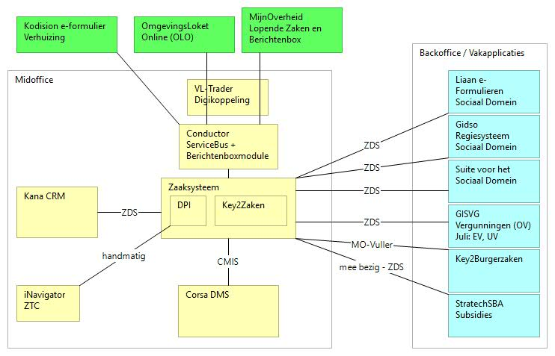
Open Zaak - Aanleiding
Einde
Notes:
Afgelopen jaren heeft Súdwest-Fryslân ingezet op zaaksgewijs werken
Hierbij werken de medewerkers in de taak-specifieke-applicatie met programmatuur die dus voor het betreffende domein is ontwikkeld.
Deze taak-specifieke-applicaties communiceren via de Zaak Document Services (ZDS) standaard met het centrale zaaksysteem
Heel sociaaldomein, groot gedeelte van vergunningen, etc
Geen processen in het zaaksysteem zelf in gebruik, geen zaak-behandel-systeem
----- klik, einde komt in beeld -----
Het zaaksysteem was end-of-life, leverancier stopte met het betreffende product
We moesten wat anders op deze plek

Slide 5
Open Zaak
Het moment:
Achter de uitgangspunten Common Ground
ZGW-beleid binnen SWF vastgesteld in 2019
Meerdere keuzes zaaksystemen onderzocht
ZGW-api’s en ZGW 2.0 vastgesteld
Open Zaak, de nieuwe wereld
Keuze:
DT-Besluit in april 2020 : Ambitie uitgesproken, in zetten op Open Zaak, Stuurgroep voor ZGW
Stuurgroep in juli 2020: Definitieve GO

Slide 6

Vervangen door Open Zaak
ZGW
ZGW
ZGW

Slide 7
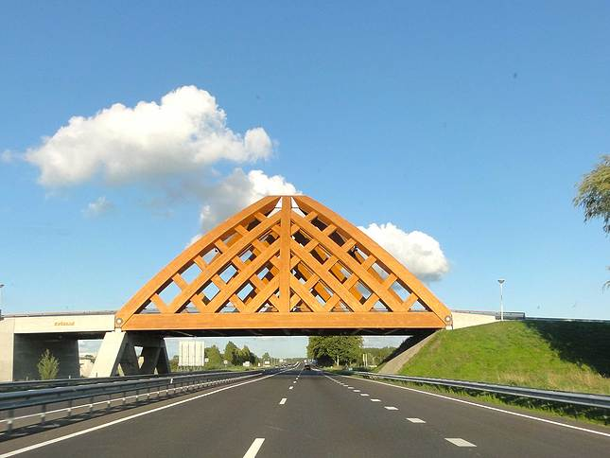
De winkel blijft open
Vervangen van het huidige
Voor de collega’s verandert er niets
Risico’s spreiden: gaan voor zekerheid, geen big bang
Een brug tussen oude en nieuwe wereld is rand voorwaardelijk voor de transitie
Notes:
Gouwenaar, vrijgegeven in het publieke domein
It Krúsrak

Slide 8
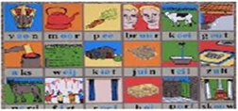

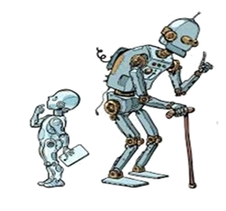
Open Zaakbrug
Suite voor het
Sociaal domein
ZGW
ZDS / StufZkn
Gidso
Key2Burgerzaken
GisVG
Open
Zaakbrug
…
Notes:
Kip-ei probleem oude naar nieuwe wereld
Bestaande backoffice programmatuur met ZDS
Nieuwe Open Zaak met ZGW
Open Zaakbrug vertaalt ZDS naar ZGW
Brug tussen de 2 werelden

Slide 9
Open Zaakbrug
Brug tussen 2 werelden
Open Zaakbrug vertaalt ZDS naar ZGW
Vertalen, Repliceren, Proxy
Reproduceerbaar testen
Haarlem, Utrecht, Súdwest-Fryslân
Beheer leverancier WeAreFrank
https://github.com/Sudwest-Fryslan/OpenZaakBrug
Notes:
Kip-ei probleem oude naar nieuwe wereld
Bestaande backoffice programmatuur met ZDS
Nieuwe Open Zaak met ZGW
Open Zaakbrug vertaalt ZDS naar ZGW
Brug tussen de 2 werelden

Slide 10
Demonstratie
Door Bote Kamstra, functioneelbeheerder TSA
Bestaande TSA - zaaksgewijs werkproces
OpenZaak - bekijken zaak
DeSleepTool - document toevoegen
Bestaande TSA - toegevoegde document bekijken

Slide 11
Toekomst Utrecht
Lazo Bozarov

Slide 12
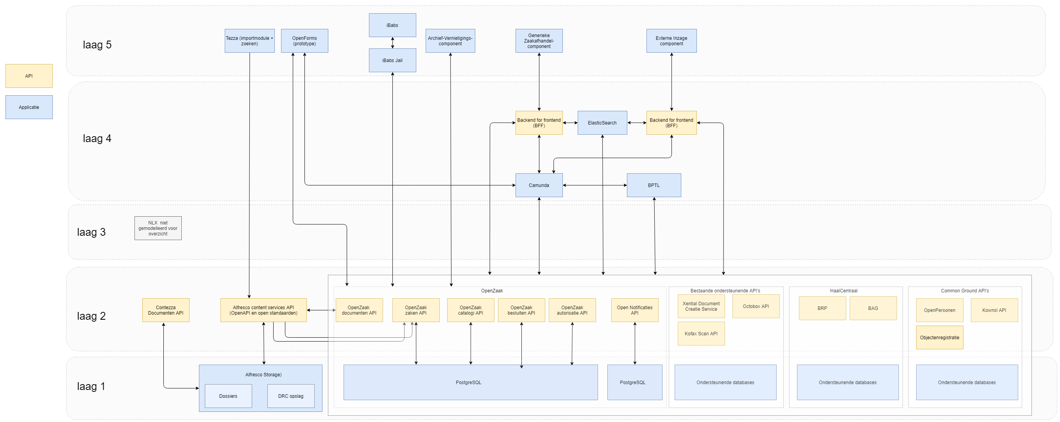

Slide 13
Toekomst Haarlem
David van Hussel

Slide 14
Huidige situatie Haarlem
Zaakregistratie component op basis van RGBZ 2.0 en ZDS 1.2
Zaaktypes in ZTC component
Zaaktypen Burgerzaken (Procura Proweb)
Zaaktype Melding Openbare Ruimte (MOR+)
MijnHaarlem
Zaken
Zaakstatus
Notificatie component
Zaakgerelateerden

Slide 15
Roadmap Haarlem
Q1 2021
Installatie
OpenZaak
OpenZaakBrug
ZGW
Aansluiten
Aansluiten
MijnHaarlem
MOR+
ZGW
Proweb (Burgerzaken)
ZDS
ZGW
Aansluiten
Uitbreiden
- PowerBrowser (VTH) - Suite4SociaalDomein
Archiefbeheercomponent

Slide 16
Roadmap Súdwest-Fryslân
Q1 2021
Installatie
OpenZaak
OpenZaakBrug
CMIS
Aansluiten
- Corsa
Onderzoeken
ZGW
MijnSWF
ZaakBehandel
Archiefbeheercomponent
Notificaties
ZDS
ZGW
Uitbreiden
Aansluiten
MijnSWF
ZaakBehandelcomponent
Archiefbeheercomponent
Suite4SociaalDomein
Key2Burgerzaken
GISVG
Sleeptool
CorsaDocumentManager

Slide 17
Waarom niet ook beginnen?
Ruimte voor vragen en dialoog

